Slide 1
OpenChain JWG SBOM-sg
2023/04/11

Slide 2
Anti-Trust Policy Notice
Linux Foundation meetings involve participation by industry competitors, and it is the intention of the Linux Foundation to conduct all of its activities in accordance with applicable antitrust and competition laws. It is therefore extremely important that attendees adhere to meeting agendas, and be aware of, and not participate in, any activities that are prohibited under applicable US state, federal or foreign antitrust and competition laws.
Examples of types of actions that are prohibited at Linux Foundation meetings and in connection with Linux Foundation activities are described in the Linux Foundation Antitrust Policy available at http://www.linuxfoundation.org/ antitrust-policy. If you have questions about these matters, please contact your company counsel, or if you are a member of the Linux Foundation, feel free to contact Andrew Updegrove of the firm of Gesmer Updegrove LLP, which provides legal counsel to the Linux Foundation.

Slide 3
独占禁止法順守ポリシー (Antitrust Policy)
【参考】
Linux Foundation (以下LFと略す) の会議は、産業界で競合関係にある企業同士の参加が不可欠です。LFは、すべての活動を、適用されるべきすべての独占禁止法/競争法に則って運営します。従って、会議の出席者は、アジェンダに沿って会議を進め、国内外の独占禁止法/競争法の下で禁止されているいかなる活動にも参加しないよう、注意を払うことが非常に重要です。
LFの会議において、またLFの活動に関連して、禁止されている行動の例は、https://www.linuxfoundation.jp/antitrust-policy/ から入手できるLF独占禁止法順守ポリシーに記載されています。これらの事項について質問がある場合は、あなたの会社の法律顧問に問い合わせるか、もしあなたがLFのメンバーであるならば、LFの法律顧問である Gesmer Updegrove LLP の Andrew Updegrove にお問い合わせください。

Slide 4
Today’s Topics
議事録担当決め
SPDX Asia Telcon
OpenChain Webinar #50
SPDX Lite v3.0(?)
GitHub Adds SBOM Export Feature (時間があれば)

Slide 5
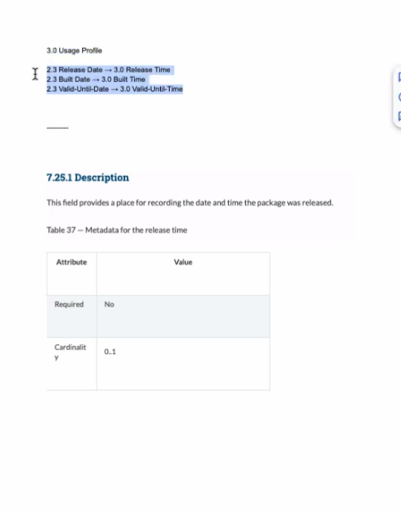
SPDX Asia Telcon
参加者
Kate, Gary, 忍頂寺さん、浜さん、小保田
議論内容
UsageProfileについて紹介 英語化資料→OpenChain-JWG/SBOM-sg-20230328_en.pptx at master · OpenChain-Project/OpenChain-JWG (github.com)
spdx-tech-minutes | Etherpad (swinslow.net) に記載
termsOfUseはPURL使うよりも他の手段をとった方がいい(Gary)
validUntilDateはvalidUntilTimeに変更(AI Profileとの兼ね合い) など
伊藤さんがPR準備していることを伝えた。Kateが必要に応じてサポートしてくれる
今夜2:00AM Tech meeting開催
spdx/meetings: This repository stores meetings minutes for the SPDX project (github.com)
小保田参加(説明)予定
以前google docsで作成したものを改版する必要もあり？

Slide 6
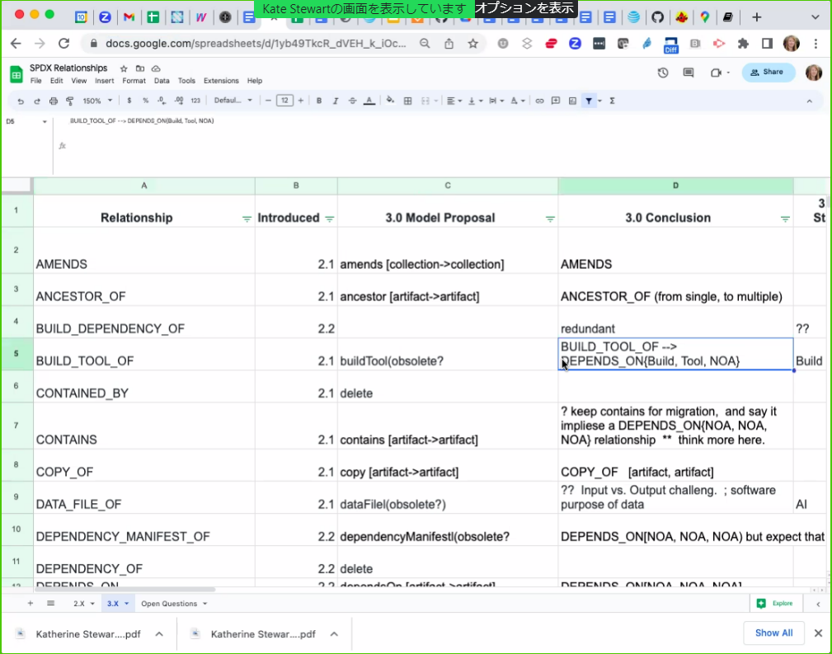
SPDX Asia Telcon
SPDX v3.0
Relationshipの項目を議論中
変更、追加、削除(統合)がある
RCをnext 2week内に出したいと考えている。(4/末
SPDX Lite (Profile)については、議論を開始している、と伝えた。
JSON formatにおいて、Relationshipとは別の定義(shortcut)が存在している点については、v3.0で廃止されRelationshipを使うことになる予定、らしい(が、どうなるか…)

Slide 7
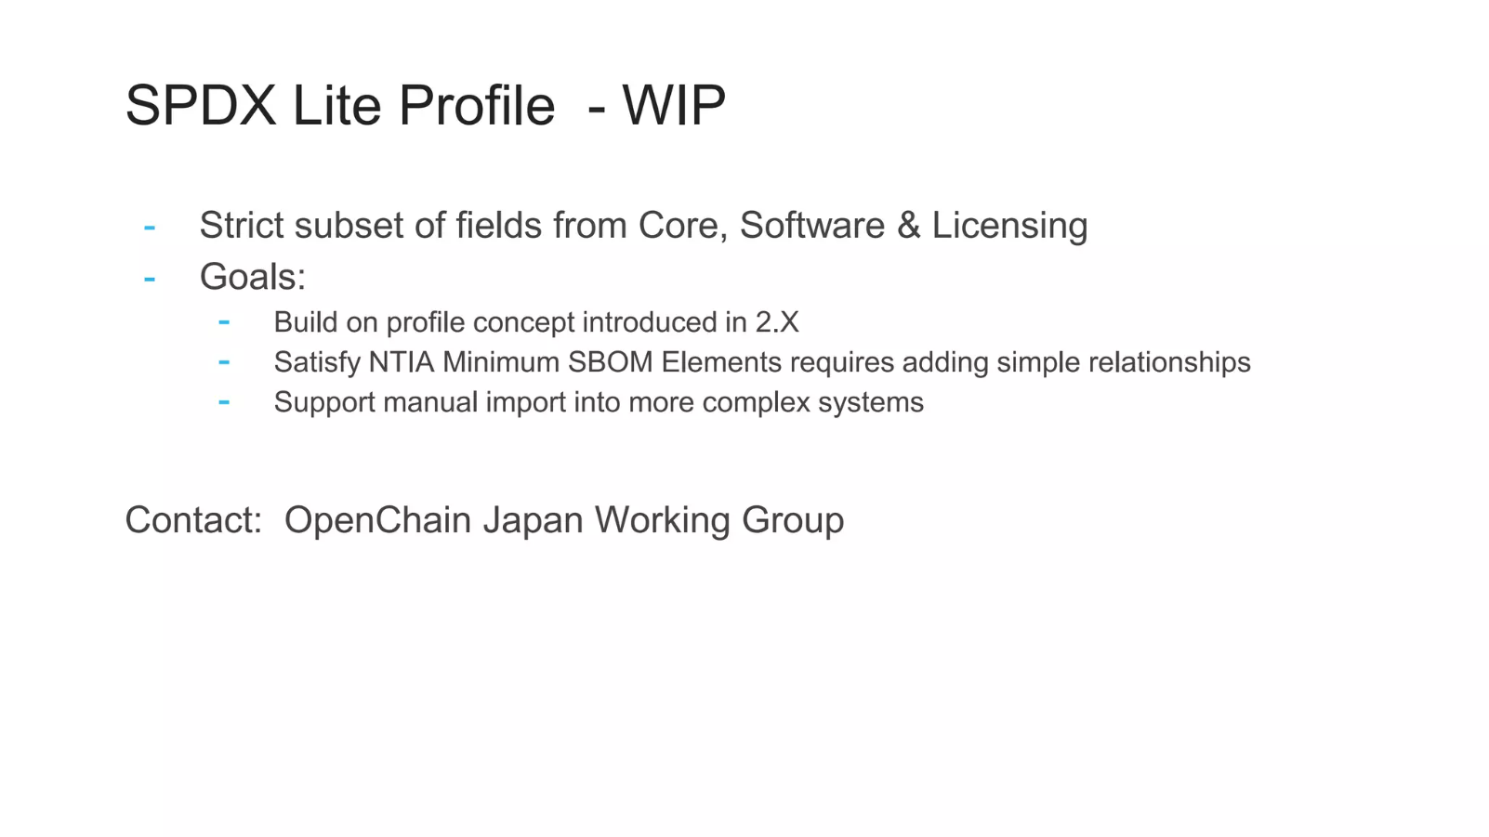
OpenChain Webinar #50 – An Overview of SPDX 3.0
OpenChain Webinar #50 - An Overview of SPDX 3.0 - OpenChain (openchainproject.org) SPDX WGのAlexious ZavrasさんがSPDX v3.0について紹介してくれています。
スライドp.35
SPDX コミュニティ参加者間で意識が違うかもしれないが、JWG側でv3.0 updateをしていることになっています。

Slide 8
SPDX Lite v3.0(?)
福地さんから課題の共有
資料は後ほどgithubへuploadしてください。
今後のTODO

Slide 9
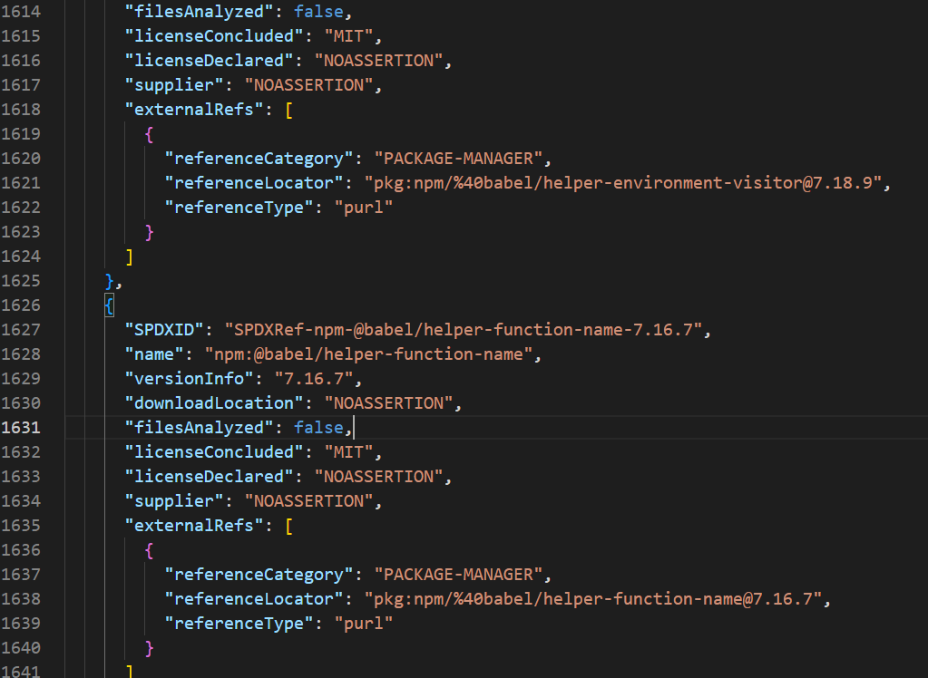
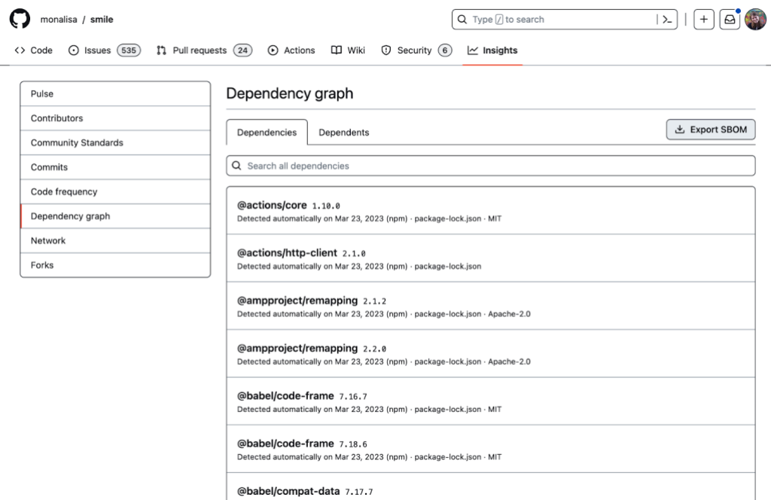
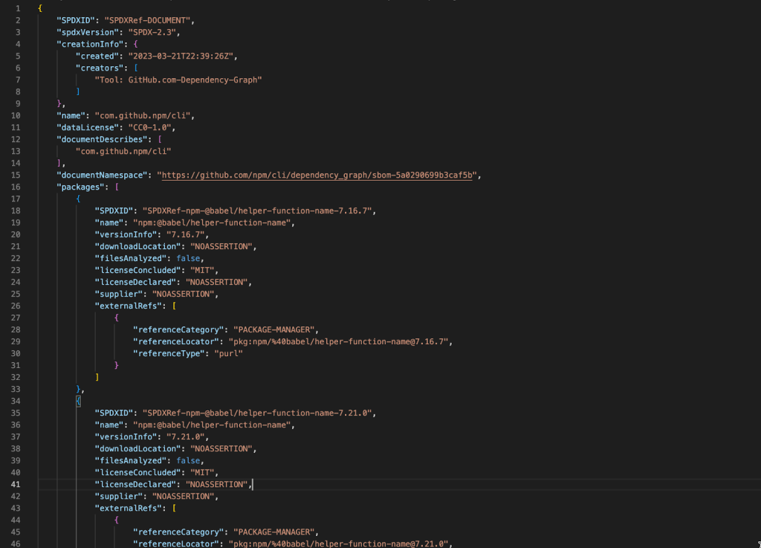
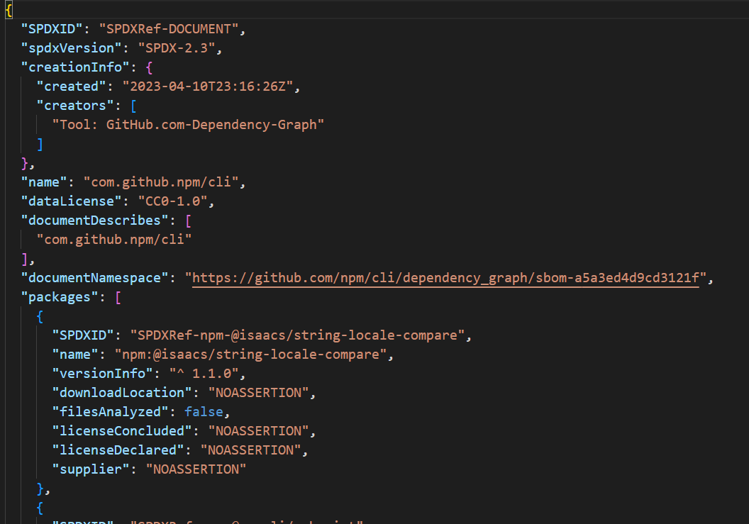
GitHub Adds SBOM Export Feature
Introducing self-service SBOMs | The GitHub Blog
monalisa/smile
存在しない
github.com/npm/cli
blog上の例
実際に作ると…
helper側はconcludedにライセンスIdentが書かれてるんだけど大元のパッケージは?

Slide 10
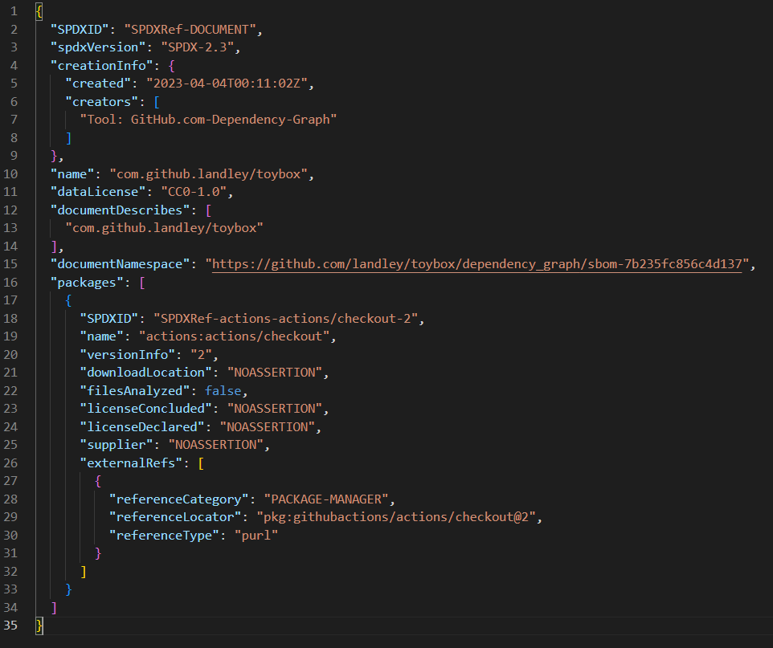
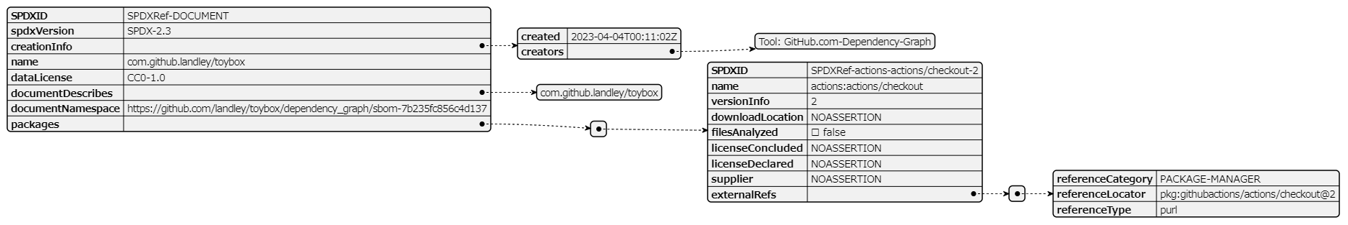
GitHub Adds SBOM Export Feature
Dependencies · landley/toybox (github.com)
Github actionsが入ってるとおかしな依存が発生する(build profile考えるとそうでもない)など、まだ少し使い方に気を付ける必要がある。

